Slide 1
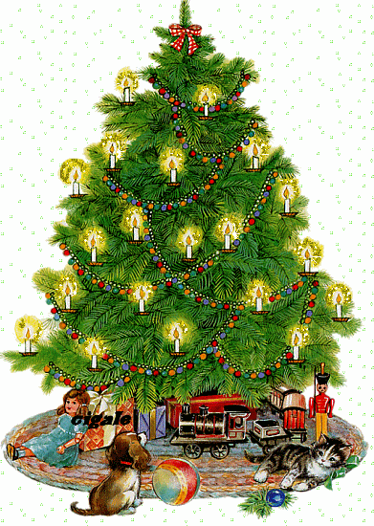
Chtěl jsem pro Vás hledat krámek za lesní tůní, koupit tam pro Vás dárek s vánoční vůní. Bohužel, jenom na tiché volání, otevřete prezentaci a podívejte se, na moje krátké vánoční vyznání. Do nového roku jen vše nejlepší.
Přátelé a kamarádi, s mnohými bolestmi a těžkým dechem jsem Vám k Novému roku připravil kratičké přání.

Slide 2
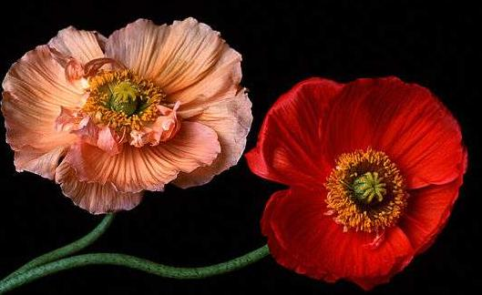
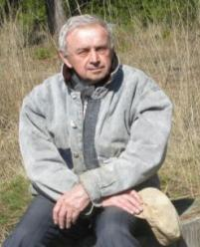
Přeji klidný a pokojný vánoční čas

Slide 3
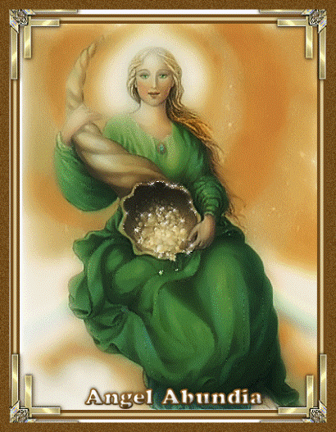
Přeji Vám v žáru světel stromečku,
aby láska zavítala do vašeho domečku.
Na Vánoce jen spoustu radosti
a v novém roce žádné starosti.
Vánoční svátky v klidu a pokoji,
ať každou Vaší bolest zahojí.
Pohodu, klid a hodně lásky,
štěstí, zdraví a krásné svátky. Přeje Antonín

Slide 4
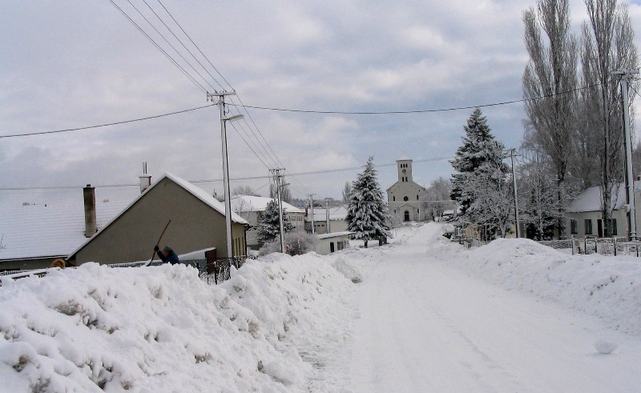
Snad i letos bude u nás také krásná zima.

Slide 5
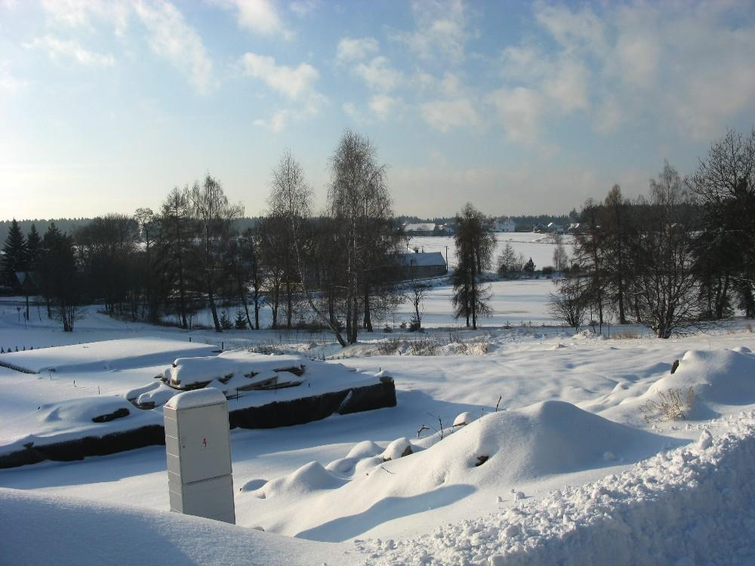

Slide 6
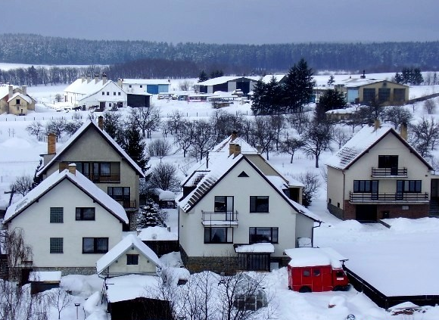

Slide 7
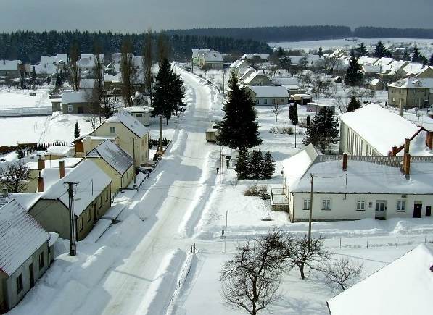

Slide 8
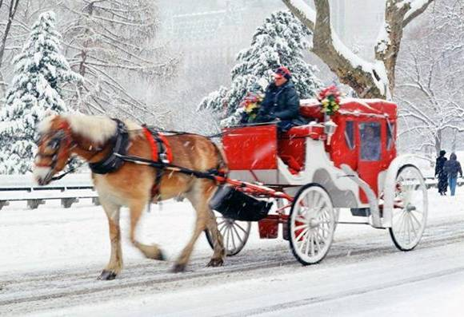
Do nového roku vše nejlepší, hlavně hodně zdraví. Těším se zase na Vaši přízeň Antonín

